Slide 1
مبانی بازیابی اطلاعات و جستجو
سید مهدی وحیدی پور
ارایه اول: معرفی درس

Slide 2
مبانی بازیابی اطلاعات و جستجو
اطلاعات درس
زمان کلاس: یکشنبه ساعت 10تا 12– سه‌شنبه ساعت 8 تا 10
منابع درسی:
اسلایدهای درسی
مطالب گفته شده در کلاس
کتابهای مرجع درسی
نمره
حضور: 2 نمره
تکلیف و پروژه: 6 نمره
میانترم: 6 نمره
پایانترم: 6 نمره
تبصره: دانشجویانی که بیش از 4 جلسه غیبت نمایند، باید درس را حذف کنند.
وبگاه درس
Faculty.kashanu.ac.ir/Vahidipour/fa/page/14943/مبانی-بازیابی-و-جستجو-نیمسال-دوم-97-98

Slide 3
اجزای درس بازیابی اطلاعات و جستجو
درس ذخیره و بازیابی اطلاعات (کارشناسی در دوره قبل)
درس بازیابی پیشرفته اطلاعات (کارشناسی ارشد)
مفاهیم فیلد، رکورد و فایل
جمع‌آوری، ذخیره‌سازی، اندیس سازی
کوئری و نتایج جستجو
سند
جدول، کلید اولیه و پایگاه داده‌ها
ساختارهای اندیسی
...
...
قسمت اول درس
قسمت دوم درس

Slide 4
مرور سریع درس
درس ذخیره و بازیابی اطلاعات پیش نیاز درس پایگاه داده‌ها بوده است.
درس بازیابی پیشرفته اطلاعات در دوره کارشناسی ارشد مطرح است.
انواع جستجو:
جستجوی ترتیبی و مستقیم
جستجوی ctrl+f در یک فایل
روشهای string matching: سعی در افزایش سرعت جستجوی ترتیبی در متن
افزایش کارایی جستجو با کاراکترهای *، ?، + و... در عبارتهای جستجو
نتایج جستجو رتبه بندی Ranking ندارد
روشهای مبتنی بر شاخص مانند suffix tree: افزایش سرعت جستجو.
جستجو در پایگاه داده‌ها
کلید اولیه، فایل شاخص...
جستجو در وب (اسناد متعدد)
موتورهای جستجو
اسناد ساخت یافته نیستند
نتایج جستجو رتبه بندی می‌شوند.

Slide 5
مراجع درس
م. ج. فولک و سایر همکاران، ساختار فایل‌ها، 1383.
W. Bruce Croft, Donald Metzler, Trevor Strohman , Search Engines: Information Retrieval in Practice, Pearson Education, 2010.
Ricardo Baeza-Yates and Berthier Ribeiro-Neto, Modern Information Retrieval: The Concepts and Technology behind Search (2nd Edition), ACM Press Books, 2010.
C. Manning, P. Raghavan, and H. Schütze , Introduction to Information Retrieval, Cambridge University Press, 2008.

Slide 6
فیلد
واحد اصلی داده ها فیلد است.
چهارروش متداول جدا کردن یک فیلد از فیلد بعدی:
شروع کردن فیلدها درطولهای قابل پیش بینی.
شروع کردن هرفیلدی با نشانگرطول فیلد.
قراردادن یک فاصل (delmitier) درانتهای هرفیلد برای جدا کردن آن ازفیلد بعدی.
استفاده ازیک عبارت کلیدی برای شناسایی هرفیلد ومحتویات آن.

Slide 7
رکورد
رکورد مجموعه ای از فیلدهاست.
بعضی از روش های سازماندهی رکوردهای فایل عبارتند از:
قابل پیش بینی کردن طول رکوردها بر حسب بایت.
قابل پیش بینی کردن طول رکوردها بر حسب فیلدها.
شروع هر رکورد با نشانگر طول، که تعداد بایتهای رکورد را نشان میدهد.
استفاده از فایل دیگری برای آدرس شروع هر رکورد.
قرار دادن فاصل در انتهای هر رکورد، برای جدا کردن آن از رکورد بعدی.
رکورد با طول ثابت و متغیر

Slide 8
رکورد
کلید رکورد
برای جستجو بین رکورد ها باید یک شکل استاندارد برای کلیدها تعریف کنیم .
این شکل استاندارد را شکل کانونیک کلید می نامند.
این شکل بایستی منحصر بفرد باشد

Slide 9
مدیریت فایل‌هایی از رکوردها
دستیابی مستقیم
هنگامی که بتوانیم مستقیما به ابتدای یک رکورد برویم و آن را به حافظه وارد کنیم به آن رکورد دستیابی مستقیم داریم.
O(1)
توابع درهم‌ساز
جستجوی ترتیبی
در این روش فایل رکورد به رکورد خوانده می شود تا رکوردی با یک کلید خاص پیدا شود.
O(N)
بلوک بندی می‌تواند کارایی جستجوی ترتیبی را افزایش دهد.
خوب است وقتی که
فایلهای اسکی که در آنها بدنبال یک الگو هستیم
فایلهایی با تعداد محدود از رکوردها
فایلهایی که بندرت نیاز به جستجو دارند

Slide 10
شاخص
ترکیبی از دستیابی مستقیم و جستجوی ترتیبی
منظور از شاخص مجموعه اي از عناصر شاخص است كه به صورت جفت هاي(x , a ) از داده هايي با طول ثابت است كه به طور فيزيكي كنار هم قرار دارند . x نشانگر كليد و a نشانگر اطلاعات همراه با كليد است .
فرض مي كنيم خود شاخص انقدر بزرگ است كه تنها بخش كوچكي از آن را مي‌توان در يك لحظه در حافظه اصلي نگه داشت . بنا براين شاخص بايد در يك حافظه جانبي ذخيره شود.
فایل داده (رکوردهایی از فیلدها) + فایل شاخص
بدون دستکاری محتویات فایل داده ,به فایل نظم و ترتیب می‌بخشند.

Slide 11
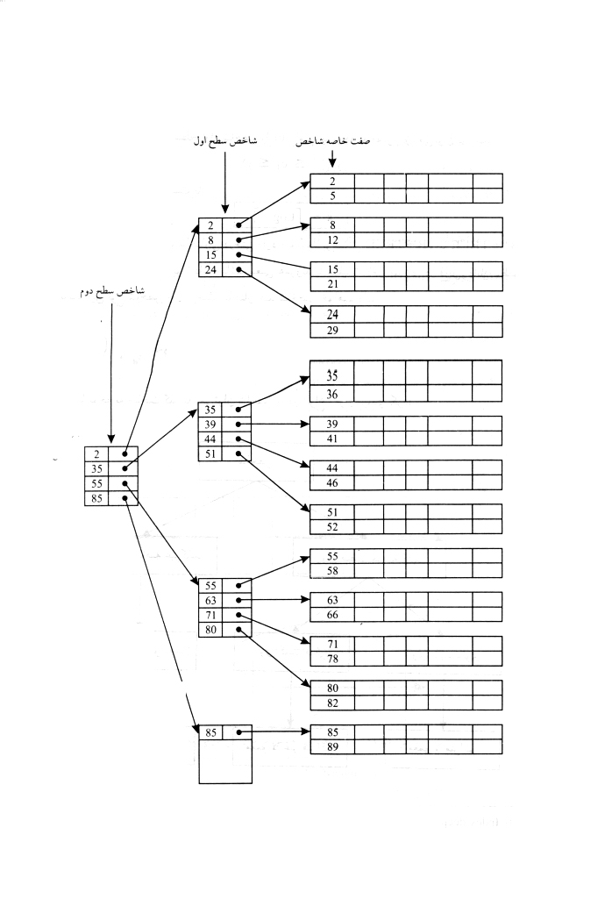
شاخص چند سطحی
ساده‌ترین شاخص چند سطحی: درخت دودویی
برای جستجوی دودویی لازم است تا رکوردهای داخل فایل داده بر اساس کلید اولیه مرتب شوند.
در فایل اندیس کلیدهای اولیه در ساختار چند سطحی، در قالب درخت دودویی مرتب شده و از آن برای جستجو استفاده می‌شود.
شاخص باعث می شود تا رکورد ها را به وسیله کلید آنها با سرعت زیادی پیدا کنیم .سرعت این کار در مقایسه با حالتی که جستجوی دودویی در یک فایل مرتب موجود در حافظه انجام می شود بیشتر است.

Slide 12
عملیات مورد نیاز برای نگهداری فایل شاخص بندی شده
ایجاد فایل داده‌‌ها و شاخص خالی اولیه
بازکردن فایل شاخص در حافظه، قبل از به کارگیری آن
نوشتن فایل شاخص بر روی دیسک، پس از به کارگیری آن
افزودن رکوردهایی به فایل داده‌ها
حذف رکوردها از فایل داده‌ها
بهنگام کردن رکوردها در فایل داده‌ها
بهنگام کردن شاخص برای انعکاس تغییرات به عمل آمده در فایل داده‌ها

Slide 13
ایجاد فایل داده ها و شاخص خالی اولیه
دو فایل باید ایجاد شود:
فایل داده ها برای نگهداری اشیائ داده ای
فایل شاخص برای نگهداری کلید اولیه

Slide 14
نوشتن فایل شاخص بر روی دیسک
یکی از خطرات مربوط به خواندن شاخص و نوشتن آن در پایان برنامه آن است که اگر برنامه متوقف شود کپی شاخص که بر روی دیسک است اعتبار ندارد.

Slide 15
محافظت از خطا
باید مکانیسمی باشد که به برنامه اطلاع دهد که شاخص در چه زمانی از رده خارج است
اگر برنامه تشخیص دهد که شاخص از رده خارج است باید به روالی دستیابی داشته باشد که شاخص را از فایل داده ها بازسازی کند.

Slide 16
تغییرات در فایل داده‌ها
افزودن رکورد
برای افزودن رکورد ها باید همه ورودی هایی را که کلید آنها پس از کلید ورودی جدید است , جابجا کنیم تا پس از این ورودی قرار گیرند.
حذف رکورد
بر خلاف یک فایل داده‌ای مرتب برای حفظ ترتیب رکورد ها نیاز به جابجایی آنها نیست. به وسیله کلید بدون اختلال در جای رکوردها می‌توانیم با سرعت زیادی به رکورد ها دسترسی پیدا کنیم.
بهنگام سازی
بهنگام سازی تعداد فیلد و کلید را تغییر می دهد
بهنگام سازی بر فیلد کلید تا ثیر نمی گذارد.

Slide 17
شاخص های بزرگ
اگر شاخص بیش از حد بزرگ باشد در آن صورت دستیابی به شاخص و دستکاری آن باید در حافظه ثانویه صورت گیرد.
معایب
جستجوی دودویی شاخص به جای آنکه با سرعت حافظه صورت پذیرد نیاز به چندین پیگرد دارد.
ترتیب مجدد شاخص که از حذف یا افزودن رکورد ناشی می‌شود نیاز به جابجا کردن یا مرتب‌سازی رکوردها در حافظه ثانویه دارد که این کار بسیار گرانتر از اجرای این عملیات در حافظه است.

Slide 18
هرگاه شاخص در حافظه جا نشود:
در صورتی که سرعت دستیابی در اولویت قرار داشته باشد از درهم سازی استفاده شود
در صورتی که به هر دو نوع دستیابی کلیدی و ترتیبی نیاز باشد از یک شاخص چند سطحی با ساختار درختی نظیر درخت B استفاده می شود.

Slide 19
نکات
شاخص ساده استفاده از جستجوی دودویی را برای دستیابی کلیدی به یک رکورد در فایلی که طول رکورد های آن متغییر است امکان پذیر می سازد.
اگر ورودی های شاخص بسیار کوچکتر از رکورد های فایل داده ها باشد مرتب سازی و نگهداری شاخص نسبت به مرتب سازی و نگهداری فایل داده ها زمان کمتری می برد.

Slide 20
شاخص ثانویه
اختلاف مهم شاخص اولیه با ثانویه آن است که شاخص ثانویه می‌تواند حاوی کلیدهای دوگانه باشد.
هنگامی که شاخص ثانویه‌ای موجود باشد، افزودن یک رکورد به فایل به معنای افزودن یک ورودی شاخص ثانویه است.
بهنگام سازی فایل داده‌ها فقط هنگامی شاخص ثانویه را تحت تاثیر قرار می‌دهد که کلید اولیه یا ثانویه تغییر یابند
بهنگام‌سازی باعث تغییر کلید ثانویه می‌شود
بهنگام‌سازی باعث تغییر کلید اولیه می‌شود
بهنگام‌سازی محدود به فیلدهای دیگر

